Slide 1
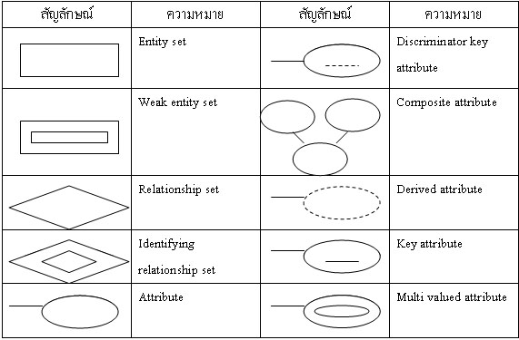

Slide 2
รหัสจังหวัด
รหัสจังหวัด
ชื่อจังหวัดT
จังหวัด
ชื่อจังหวัดE
1
รหัสอำเภอ
ชื่ออำเภอT
N
อำเภอ
ชื่ออำเภอE
รหัสจังหวัด

Slide 3
รหัสนักศึกษา
ชื่อ-สกุล
สาขาวิชา
นักศึกษา
รหัสวิชา
คณะ
1
รายวิชา
ชื่อรายวิชา 1
N
N
ชื่อรายวิชา 2
รหัสการลงทะเบียน
1
รหัสอาจารย์
รหัสนักศึกษา
การลงทะเบียน
อาจารย์
ชื่อ-สกุล 1
รหัสอาจารย์
รหัสวิชา
ชื่อ-สกุล 2

Slide 4
ชื่อ-สกุล T
รหัสนศ
สาขาวิชา
นักศึกษา
คณะ
เบอร์โทร
Field
Data type
Length
Description
รหัสนักศึกษา Long integer 10 Primary Key
ชื่อ-สกุล Text 50
Tel Text 10
Subject int 6

